Slide 1

5 kỉ lục thế giới
7 kỉ lục Việt Nam

Slide 2
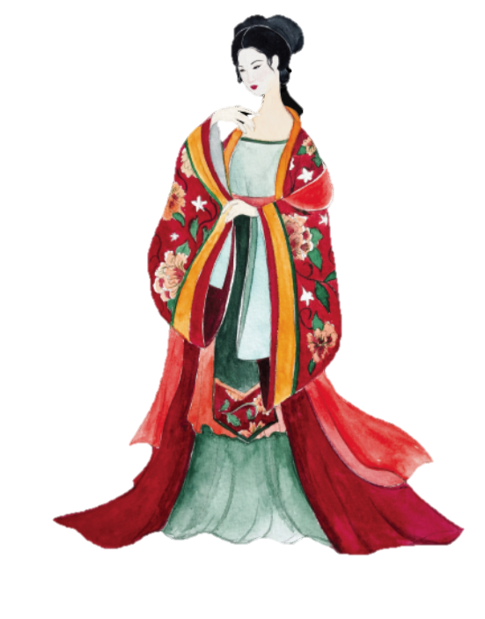
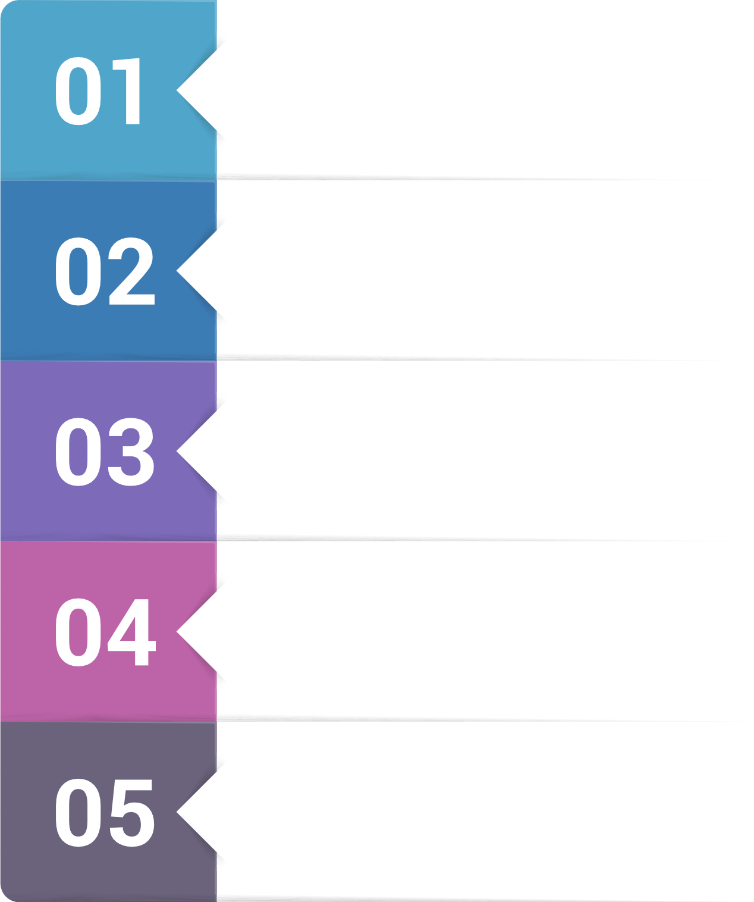
5 kỉ lục thế giới
Là cuốn sách duy nhất trên thế giới ...
Có đươc hiện tượng chắp nhặt những câu thơ ở các chỗ khác nhau để thành nhiều bài thơ mới
    Có nhiều bản dịch nhất ra cùng một ngoại ngữ
Có nhiều người viết về phần tiếp theo nhất
Người đọc có thể đọc ngược từ cuối lên đầu
Tạo ra quanh nó cả 1 loạt những loại hình văn hóa

Slide 3

Được viết và đóng thành Truyện Kiều độc bản bằng chữ quốc ngữ nặng nhất ở VN do nhà thư pháp Nguyễn Đình thực hiện, nặng 50kg, trên khổ giấy 1m x 1,6m; hiện trưng bày tại Khu di tích Nguyễn Du huyện Nghi xuân, Hà Tĩnh
7 kỉ lục Việt Nam
Đưa 1 nhà thơ lên hàng danh nhân văn hóa thế giới
Không viết ra để bói mà người dân vẫn dùng để bói
Có hàng nghìn cuốn sách đề cập đến
Có được hiện tượng vịnh Kiều thành hàng ngàn bài thơ vịnh
Bộ phim đầu tiên của VN ra đời năm 1924 tại HN mang tên Kim Vân Kiều
Nhiều giai thoại nhất

Slide 4
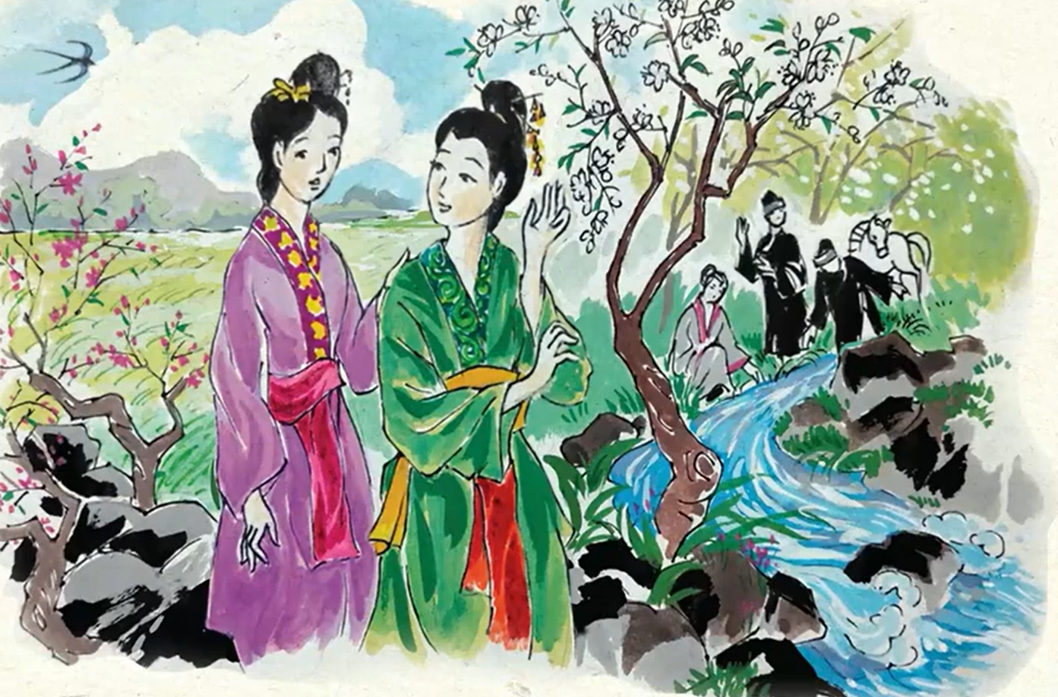


Bài 2.
Truyện thơ Nôm
Đọc hiểu văn bản
Cảnh ngày xuân
(Trích Truyện Kiều)
- Nguyễn Du -

Slide 5
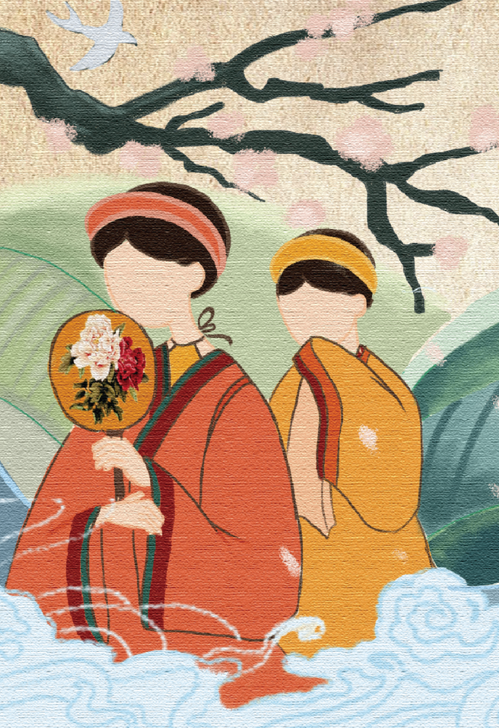
I.
ĐỌC- TÌM HIỂU CHUNG

Slide 6


Slide 7
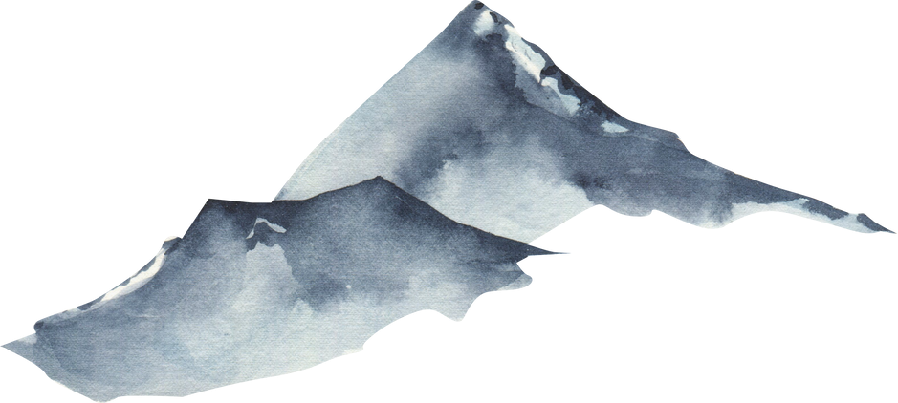

1. Đọc, chú thích
b. Chú thích
Ghi chú từ vựng
- Viết vào sổ tay hoặc giấy ghi chú những từ ngữ khó khi đọc văn bản.
- Sau đó, chia sẻ với cả lớp những từ ngữ khó đó và cùng nhau giải thích.
Notes:
- Én đưa thoi: mùa xuân chim én bay đi bay lại như đưa thoi khi dệt cửi.
- Thiều quang: ánh sáng đẹp ngày xuân
- Thanh minh: thời gian vào đầu tháng Ba
- Đạp thanh: giẫm lên cỏ xanh
- Yến anh: chim én, chim oanh
- Tài tử, giai nhân: trai tài, gái sắc
- Áo quần như nêm: ý nói người đi lại đông đúc, chật như nêm cối
- Thoi vàng vó rắc tro tiền giấy bay: chỉ việc đốt đồ hàng mã cho người đã chết.
- Tiểu khê: khe nước nhỏ
- Dịp: nhịp

Slide 8
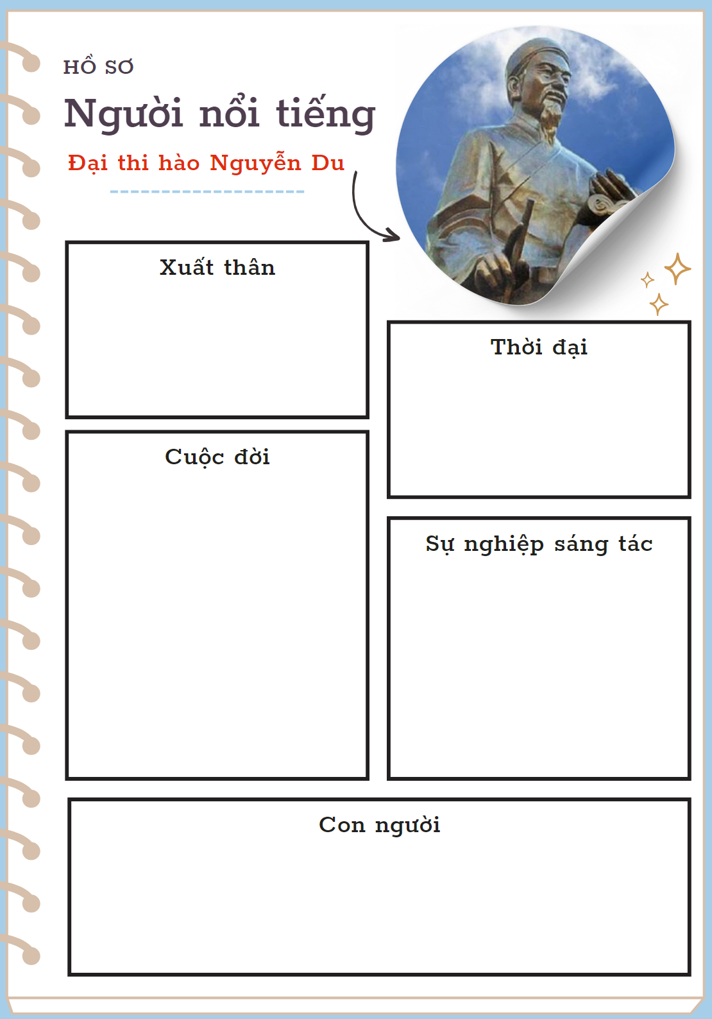
2. Tìm hiểu chung
a. Tác giả
Báo cáo sản phẩm:
Hồ sơ người nổi tiếng
về tác giả Nguyễn Du
Notes:
Hoạt động nhóm bàn (gv giao nhiệm vụ từ trước)

Slide 9
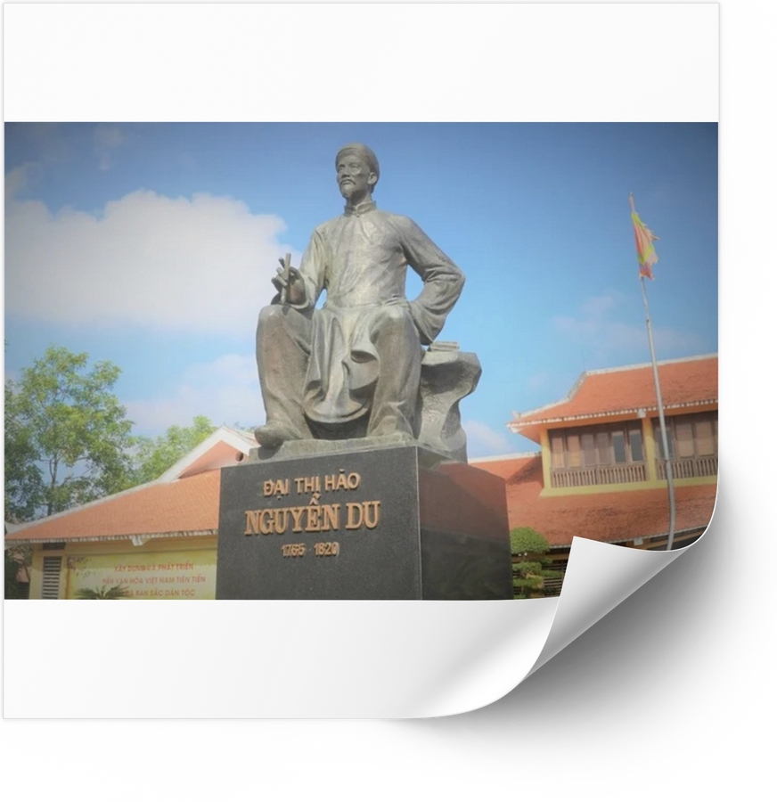
- Quê: Làng Tiên Điền-Nghi Xuân-Hà Tĩnh
- Gia đình: Đại quý tộc, cha làm quan, mẹ có tài hát xướng
Xuất thân
- Sống vào nửa cuối thế kỉ XVIII – nửa đầu thế kỉ XIX: Thời đại lịch sử xã hội có nhiều biến động
Thời đại
- Mồ côi cha mẹ từ nhỏ, sống lang thang, vất vả, long đong
- Làm quan bất đắc chí cho triều Nguyễn tại Gia Long
- Mất tại Huế
NGUYỄN DU
1765-1820
(Tên chữ Tố Như – hiệu Thanh Hiên)
Cuộc đời

Slide 10
- Chữ Hán: gồm 3 tập, 243 bài (Thanh Hiên thi tập, Nam Trung tạp ngâm, Bắc hành tạp lục)
- Chữ Nôm: Văn chiêu hồn, Truyện Kiều
Sự nghiệp sáng tác
- Hiểu biết, có vốn tri thức sâu rộng
- Vốn sống, trải nghiệm sống phong phú
- Có trái tim nhân đạo cao cả, sự đồng cảm với người nghèo khổ
- Sống thanh liêm, ưu thích cuộc sống thầm lặng
Con người
NGUYỄN DU
1765-1820
(Tên chữ Tố Như – hiệu Thanh Hiên)

Slide 11
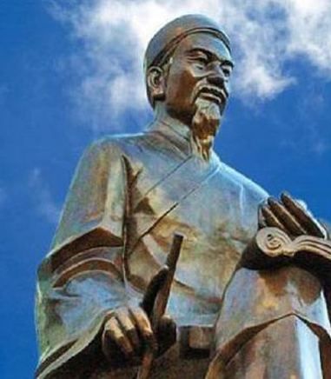
Tác giả Mộng Liên Đường trong lời tựa Truyện Kiều đã viết: “Lời văn tả ra hình như máu chảy ở đầu ngọn bút, nước mắt thấm ở trên tờ giấy, khiến ai đọc đến cũng phải thấm thía ngậm ngùi, đau đớn đứt ruột… Tố Như dụng tâm đã khổ, tự sự đã khéo, tả cảnh đã hệt, đàm tình đã thiết, nếu không phải con mắt trong thấu sáu cõi, tấm lòng nghĩ suốt cả nghìn đời, thì tài nào có cái bút lực ấy”.

Slide 12

2. Tìm hiểu chung
b. Tác phẩm
Tác phẩm “TRUYỆN KIỀU”
- Thể loại
Truyện thơ Nôm (viết bằng thơ lục bát)
- PTBĐ
Biểu cảm

Slide 13
2. Tìm hiểu chung
b. Tác phẩm
Tác phẩm “TRUYỆN KIỀU”
- Bố cục
+ Phần 1: Gặp gỡ và đính ước
+ Phần 2: Gia biến và lưu lạc
+ Phần 3: Đoàn tụ

Slide 14

2. Tìm hiểu chung
b. Tác phẩm
ĐOẠN TRÍCH “CẢNH NGÀY XUÂN”
- Xuất xứ
Nằm ở phần thứ nhất, Gặp gỡ và đính ước (từ dòng 39 đến dòng 56)

Slide 15
2. Tìm hiểu chung
b. Tác phẩm
ĐOẠN TRÍCH “CẢNH NGÀY XUÂN”
- Sự việc
Miêu tả vẻ đẹp của mùa xuân và cảnh chị em Thuý Kiều đi chơi xuân, tham dự lễ tảo mộ và hội đạp thanh trong tiết Thanh minh, tháng Ba âm lịch

Slide 16

2. Tìm hiểu chung
b. Tác phẩm
ĐOẠN TRÍCH “CẢNH NGÀY XUÂN”
- Bố cục
+ Phần 1 (4 dòng đầu): miêu tả thiên nhiên mùa xuân
+ Phần 3 (còn lại): cảnh chị em Thuý Kiều ra về sau buổi du xuân
+ Phần 2 (8 dòng tiếp): khung cảnh lễ hội trong tiết Thanh minh.
Notes:
Xác định bố cục của đoạn trích
Bố cục có mỗi quan hệ mật thiết với nhau, được kết cấu theo trình tự thời gian, tạo nên một đoạn trích hoàn chỉnh như một bài thơ lớn, thể hiện sự hài hoà giữa thiên nhiên và con người. Thiên nhiên mỗi lúc một khác cũng như tâm trạng của con người biến động theo thời gian.

Slide 17
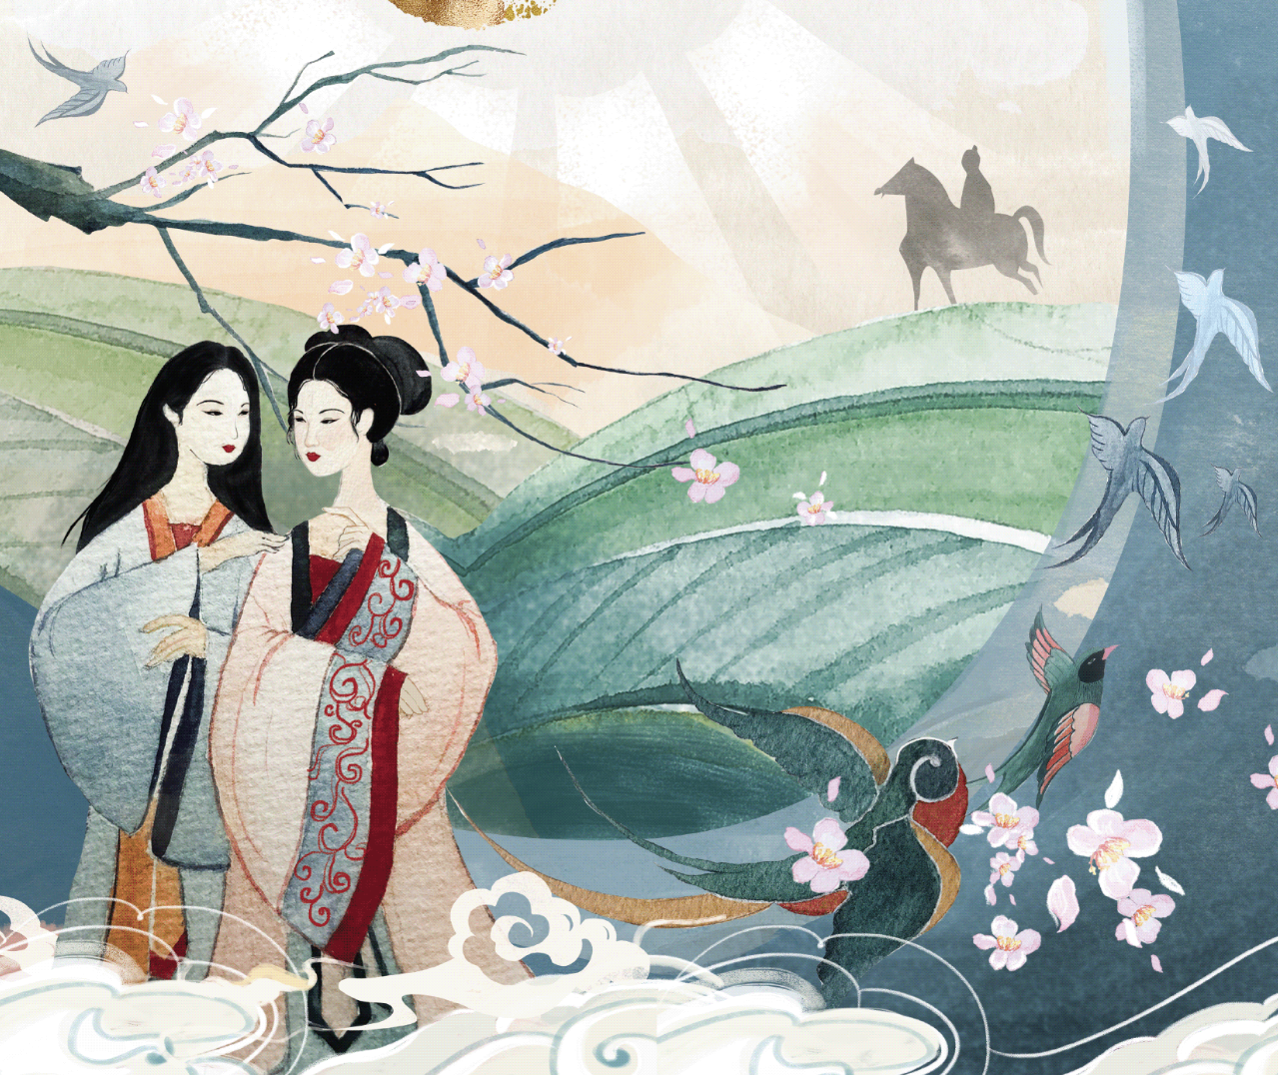
II.
TÌM HIỂU CHI TIẾT

Slide 18
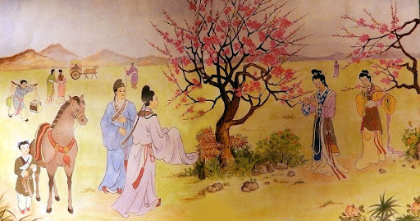
1.
Nội dung và ý nghĩa của đoạn trích

Slide 19
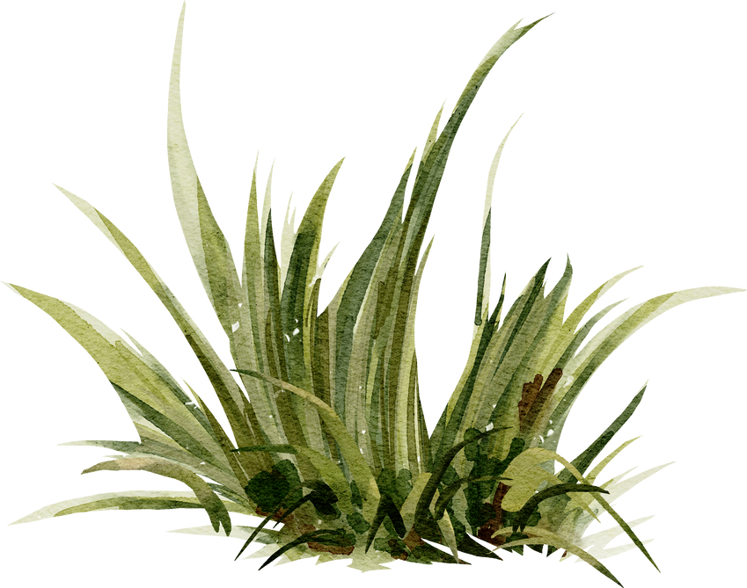
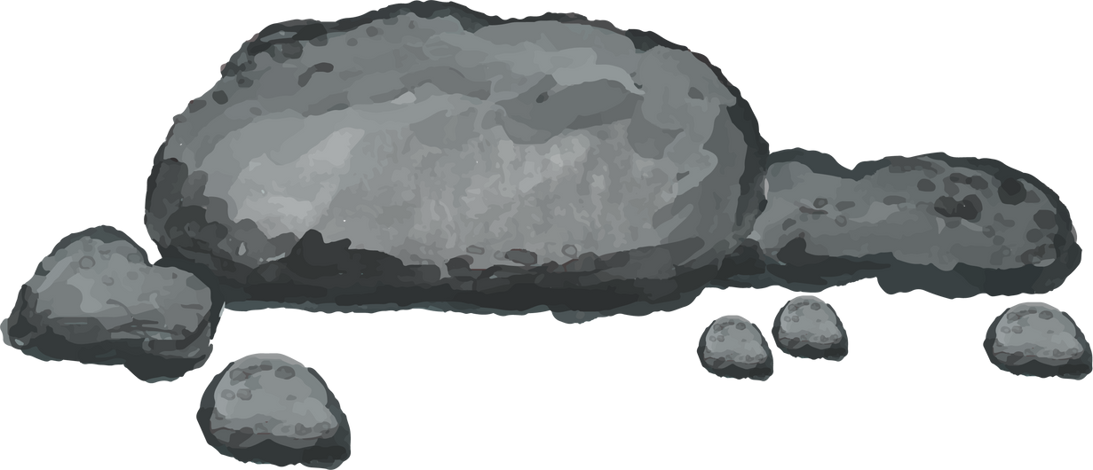
a. Khung cảnh mùa xuân
- Thời gian: cuối mùa xuân
- Không gian:
+ Ánh nắng mặt trời cuối xuân
“ Thiều quang chín chục đã ngoài sáu mươi”
+ Chim én: biểu tượng mùa xuân
+ Cỏ cây, hoa lá: mơn mởn, bát ngát
“Cỏ non xanh tận chân trời
Cành lê trắng điểm một vài bông hoa”

Slide 20

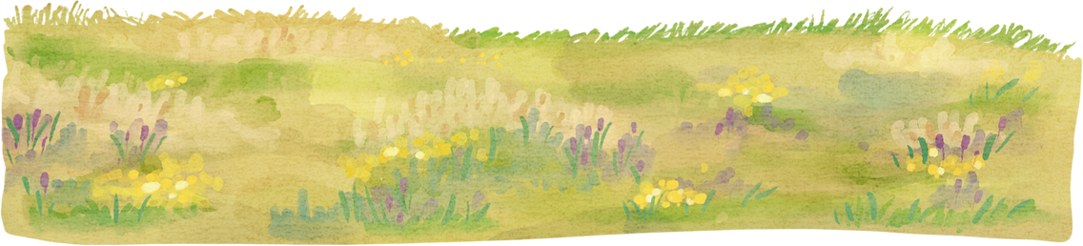
a. Khung cảnh mùa xuân
- Thời gian: cuối mùa xuân
- Không gian:
+ Ánh nắng mặt trời cuối xuân
→ Không gian mênh mông, cảnh sắc mùa xuân tràn đầy nhựa sống
→ Tâm trạng con người: tươi trẻ, trong sáng, vui vẻ
+ Chim én: biểu tượng mùa xuân
+ Cỏ cây, hoa lá: mơn mởn, bát ngát
- BPNT: ước lệ cổ điển, nghệ thuật chấm phá
Notes:
khung cảnh mùa xuân được miêu tả bằng bút pháp ước lệ cổ điển nhưng cảnh vật vẫn hết sức tươi trẻ, tràn đầy nhựa sống

Slide 21

b. Khung cảnh lễ hội qua tiết Thanh minh
* Tiết Thanh minh: một trong 24 tiết của năm
- Lễ tảo mộ
- Hội đạp thanh
+ Sửa sang lại phần mộ cho người thân: lễ vật, nghi lễ cúng bái
→ Sự thành kính, biết ơn đối với những người thân đã mất
+ Hội chơi xuân ở chốn đồng quê
+ Nơi hội tụ của nam thanh nữ tú, tài tử giai nhân, những bộ trang phục đẹp
→ Không khí đông vui, náo nhiệt “nô nức, dập dìu”…

Slide 22
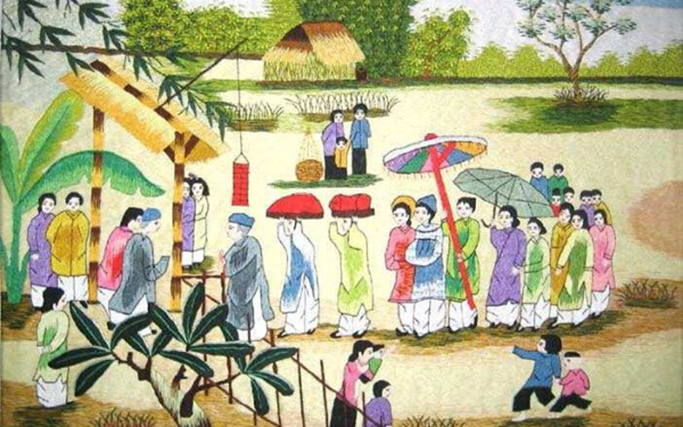

b. Khung cảnh lễ hội qua tiết Thanh minh
* Tiết Thanh minh: một trong 24 tiết của năm
- Lễ tảo mộ
→ Cảnh náo nhiệt, nô nức
→ Vẻ đẹp của con người
→ Vẻ đẹp phong tục, truyền thống
- Hội đạp thanh

Slide 23

c. Mối quan hệ giữa cảnh vật và tâm trạng của con người
- Thời gian: chiều tối “tà tà”’ “bóng ngả”
- Không gian: “ngọn tiểu khê, dòng nước, dịp cầu”
→ Rộng lớn, màu sắc nhạt nhoà, đường nét mơ hồ, gợi buồn
- Con người:
+ Thơ thẩn
+ Bước dần
+ Lần phong cảnh
→ Tâm trạng mệt mỏi, lo lắng
Tả cảnh ngụ tình → Khung cảnh thiên nhiên nhuốm màu tâm trạng con người
Con người và cảnh vật có sự thay đổi phù hợp, luôn vận động
Notes:
Nếu 4 câu thơ đầu miêu tả cảnh đẹp của mùa xuân với màu sắc của ánh nắng buổi sáng, của cỏ non và hoa lê thanh khiết, thể hiện sự rộn ràng trong lòng con người thì thiên nhiên và tâm trạng con người trong 6 dòng thơ cuối đã khác.

Slide 24
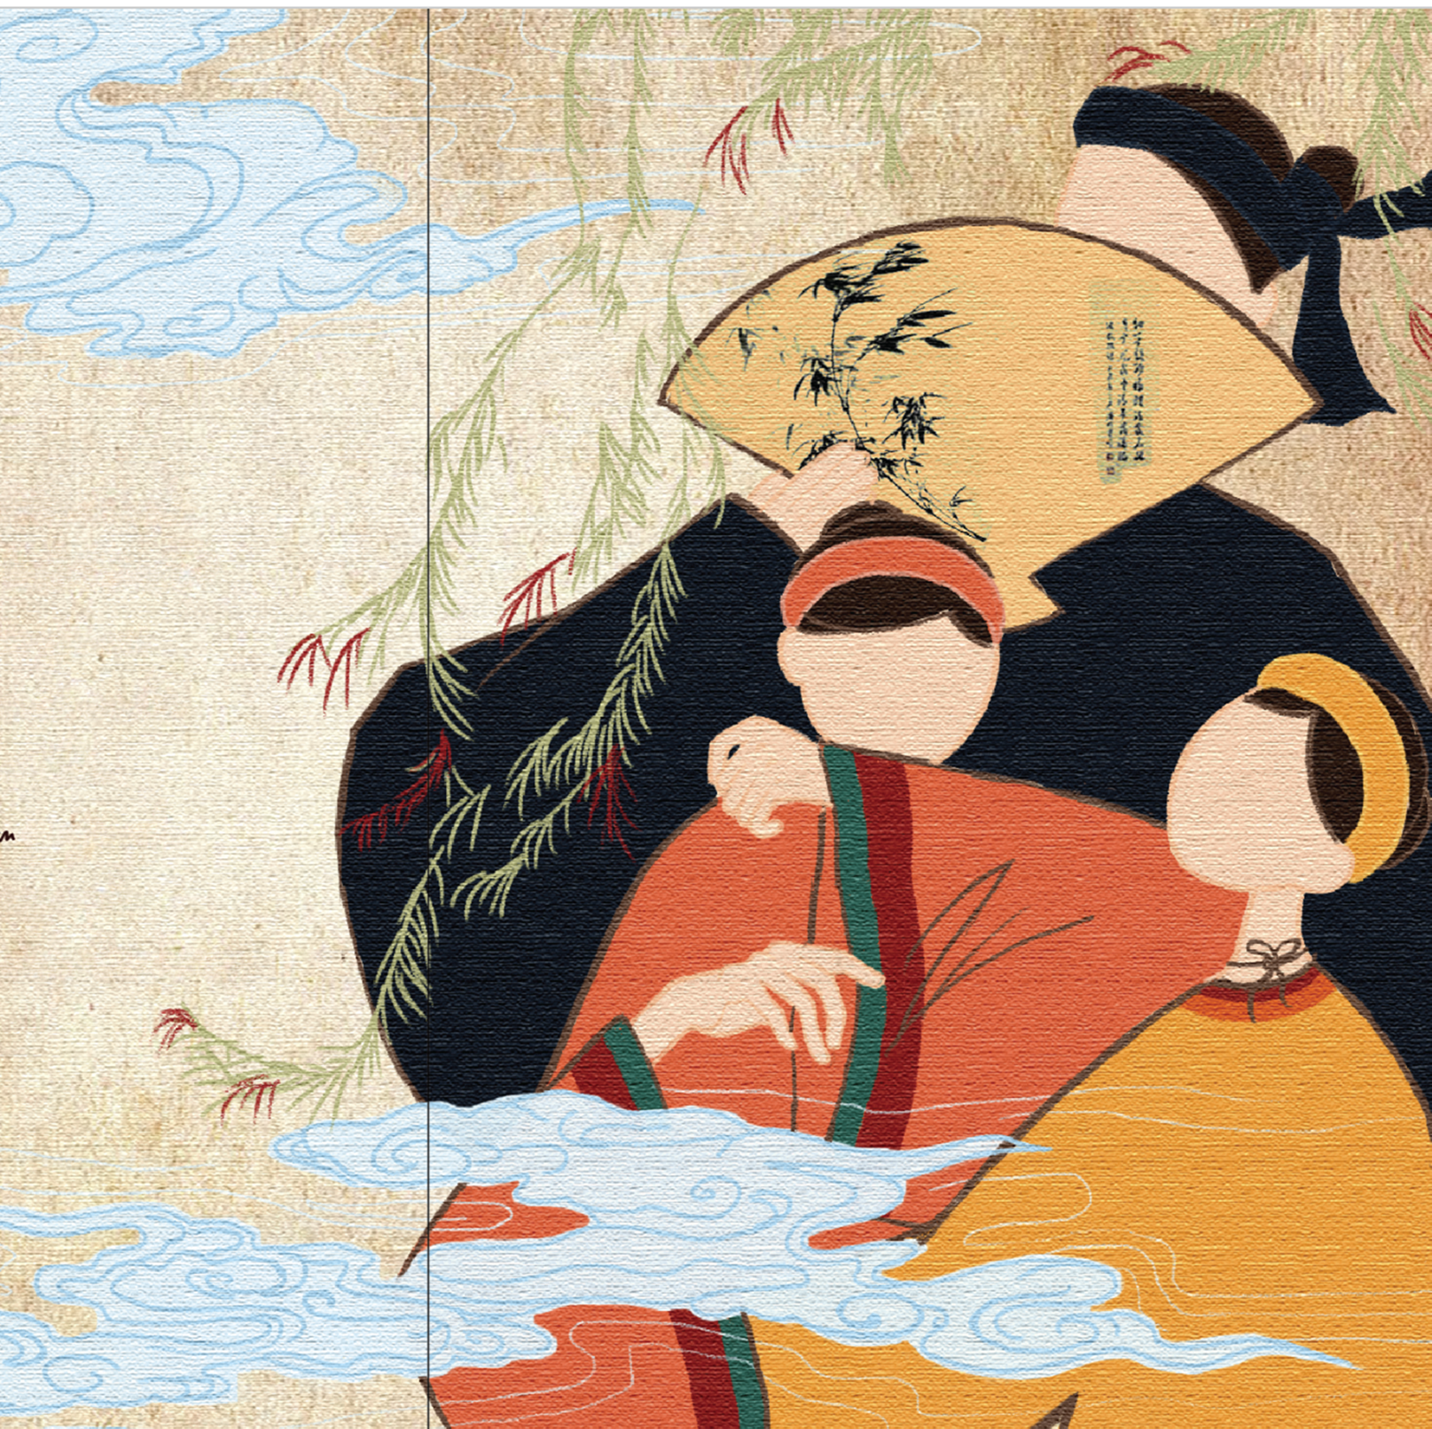
2.
Đặc sắc nghệ thuật
của đoạn trích
Notes:
Hoạt động nhóm theo tổ

Slide 25
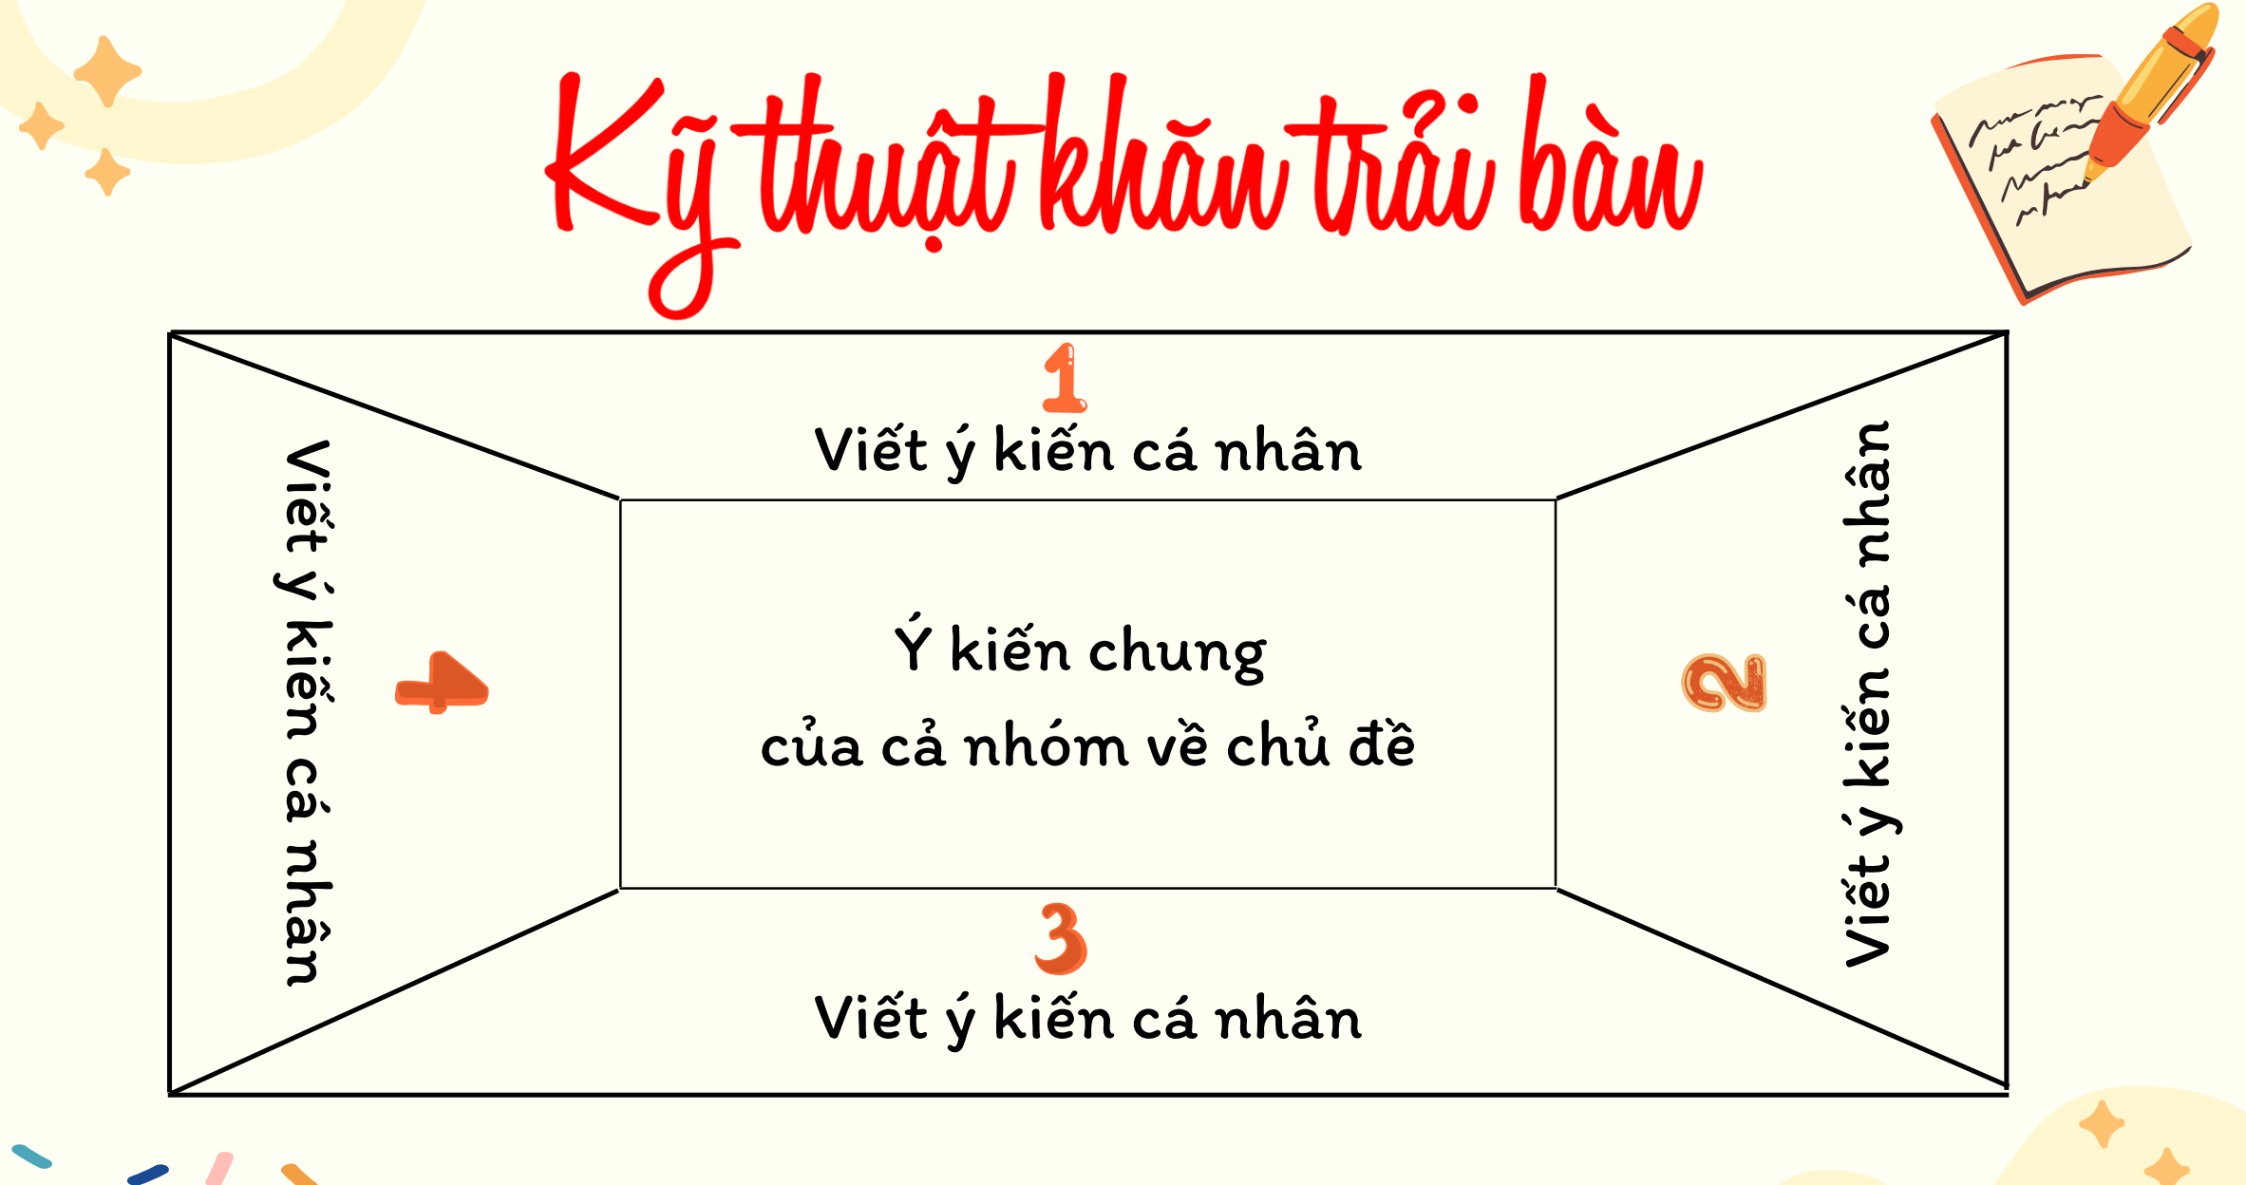
HOẠT ĐỘNG NHÓM
Khái quát những thành công về nghệ thuật miêu tả thiên nhiên và lễ hội ngày xuân của Nguyễn Du trong đoạn trích “Cảnh ngày xuân”
+ Sử dụng ngôn từ
+ Xây dựng hình ảnh
+ BPNT chủ yếu
+ Thể thơ lục bát
Notes:
Hoạt động nhóm theo tổ

Slide 26

- Từ ngữ đặc sắc, độc đáo:
+ Từ ghép, từ láy, các từ ngữ giàu chất tạo hình (“xanh tận chân trời”, “nho nhỏ”)
+ Từ ngữ biểu cảm: “tà tà, thơ thẩn, nao nao”
- Hình ảnh vừa giàu chất tạo hình, vừa mang tính biểu cảm cao → bức tranh tạo vật sinh động
- Bút pháp tả cảnh ngụ tình, kết hợp miêu tả thiên nhiên và tâm trạng con người
- Câu thơ lục bát sử dụng tinh tế (vừa kể, vừa tả và diễn tả đời sống nội tâm của nhân vật)
Notes:
Đây là đoạn trích có những câu thơ lục bát đẹp nhất trong Truyện Kiều

Slide 27
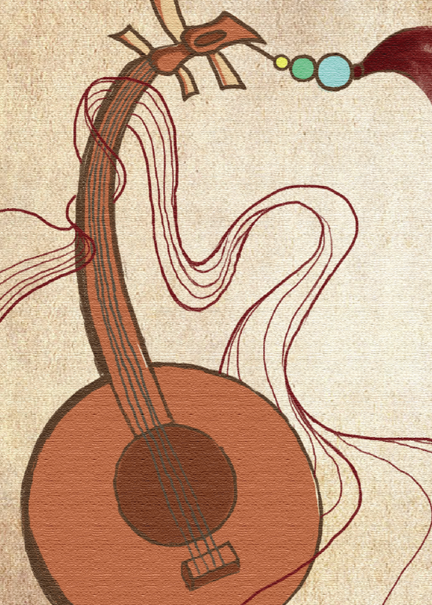
III.
Tổng kết

Slide 28

1. Nghệ thuật
2. Nội dung
Bức tranh mùa xuân được khắc hoạ qua từ ngữ, hình ảnh, bút pháp miêu tả giàu chất tạo hình
Đoạn trích là bức tranh thiên nhiên và lễ hội mùa xuân tươi đẹp, trong sáng, hài hoà với sự trẻ trung, xao xuyến của lòng người nhưng cũng báo trước những biến đổi lớn lao đang chờ đợi con người ở phía trước.

Slide 29
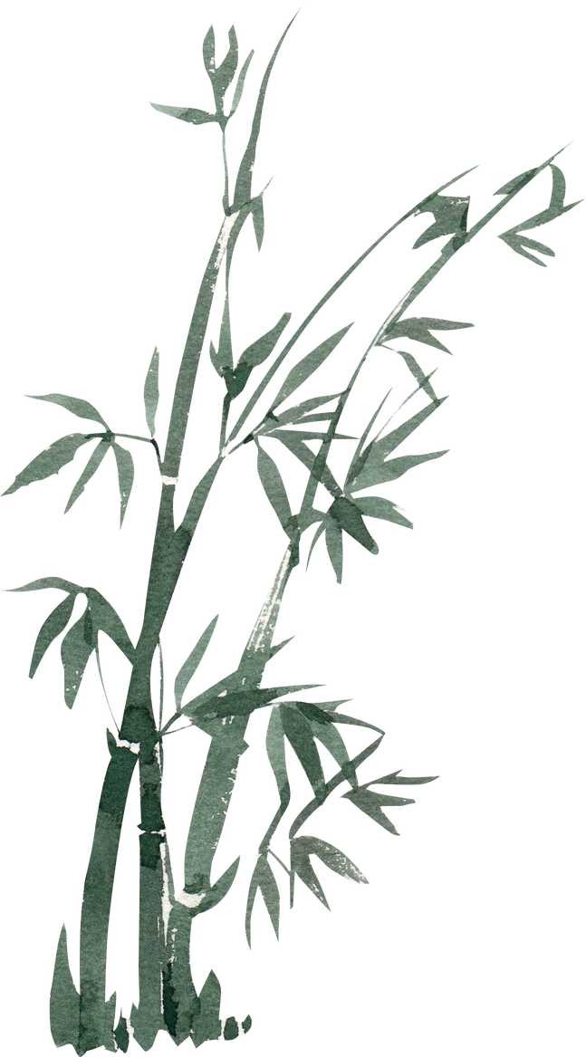
3. Những lưu ý khi đọc đoạn trích của truyện thơ Nôm
- Tìm hiểu bối cảnh của đoạn trích.
- Xác định chủ đề của đoạn trích.
- Tìm hiểu về nhân vật và mối quan hệ giữa các nhân vật đó.
- Nội dung và ý nghĩa của đoạn trích
- Tìm hiểu đặc sắc nghệ thuật của đoạn trích, đặc biệt là nghệ thuật tự sự (diễn biến sự việc), miêu tả tâm lí (diễn biến nội tâm), nghệ thuật sử dụng ngôn từ, các biện pháp nghệ thuật khác, …

Slide 30






NHỔ CÀ RỐT

Slide 31




Con có dám thử không?
Được chứ. Nhưng để ta xem con ở trường có học hành đàng hoàng không thì ta mới cho
Bác ơi ! Cháu đói lắm bác cho cháu củ cà rốt được không ạ ?
Dạ. Con đồng ý
Giờ ta sẽ cho con tự nhổ cà rốt

Slide 32





1. Đoạn trích "Cảnh ngày xuân" đã tả lễ hội mùa xuân diễn ra ở thời điểm nào?
A. Giữa mùa xuân
B. Đầu mùa xuân
C. Cuối mùa xuân
D. Bắt đầu bước sang mùa hè
A B C D

Slide 33

2. Hãy tìm những từ láy được sử dụng trong đoạn thơ sau:
“Thanh minh trong tiết tháng Ba,
….Ngựa xe như nước áo quần như nêm”
A : nô nức, sắm sửa, dập dìu
B : thanh minh, tài tử, nô nức
C : đạp thanh, sắm sửa, tài tử
D : yến anh, ngựa xe, dập dìu
A B C D
Notes:
Giáo án của Thảo Nguyên 0979818956

Slide 34
3. Cảnh thiên nhiên được miêu tả trong 6 câu thơ cuối là cảnh như thế nào?
A. Ảm đạm, hiu hắt
B. Thanh nhẹ, dịu dàng nhưng buồn
C. Đẹp và tươi sáng
D. Khô cằn, héo úa
A B C D

Slide 35

4. Đoạn trích “Cảnh ngày xuân” được chia thành mấy phần?
A : 4 phần
B : 5 phần
C : 2 phần
D : 3 phần
A B C D

Slide 36
5. Câu thơ “Ngựa xe như nước áo quần như nêm” sử dụng BPTT nào?
A. Nhân hoá
B. Ẩn dụ
C. So sánh
D. Hoán dụ
A B C D

Slide 37
6. Đối tượng du xuân nào xuất hiện nhiều nhất, được nhắc đến nhiều nhất trong đoạn trích “Cảnh ngày xuân”?
A : nam thanh, nữ tú
B : trẻ nhỏ
C : người lớn tuổi
D : quan lại trong triều
A B C D

